Slide 1
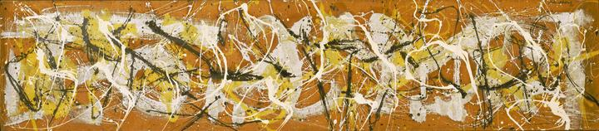
EPI A.P/EPS 3ème 1

Slide 2
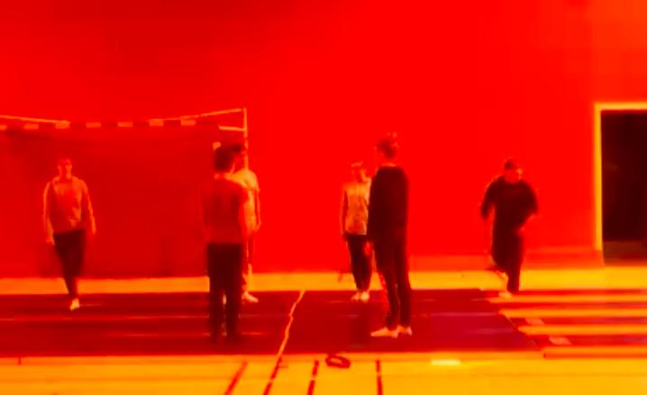
En quoi l’œuvre étudiée en AP à t’elle influencé ma choregraphie ?
Notre tableau:
Nous avons choisi de nous mettre en cercle car sur le tableau il y a des formes arrondies

Slide 3
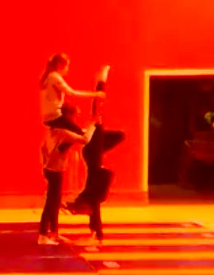
En quoi l’œuvre étudiée en AP à t’elle influencé ma choregraphie ?
Notre tableau:
La forme et tout en hauteur et renversé comme sur la figure

Slide 4
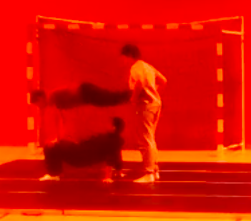
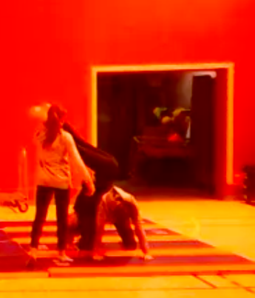
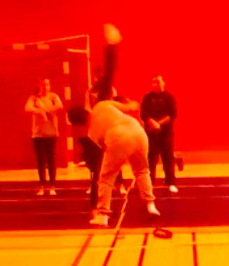
En quoi le geste du peintre que j’ai interprété à t-il influencé une liaison de notre chorégraphie ?
Figure de départ
La liaison était en direction du sol ( nous avons fait de roulade avant et arrière)
Liaison

Slide 5
Présantation de la chorégraphie:

